Slide 1


Tuần 26
Góc sáng tạo: Những trang sử vàng

Slide 2



Slide 3
TRÒ CHƠI
TRUYỀN ĐIỆN
Nội dung chơi: Kể tên một số vị anh hùng dân tộc trong lịch sử bảo vệ Tổ quốc của nhân dân ta.

Slide 4
- Tên một số vị anh hùng dân tộc trong lịch sử bảo vệ Tổ quốc của nhân dân ta là:
Hai Bà Trưng, Bà Triệu, Lý thường Kiệt, Trần Quốc Toản, Kim Đồng, Võ Thị Sáu, Nguyễn Văn Trỗi, ……

Slide 5

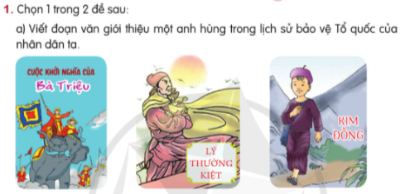

Slide 6
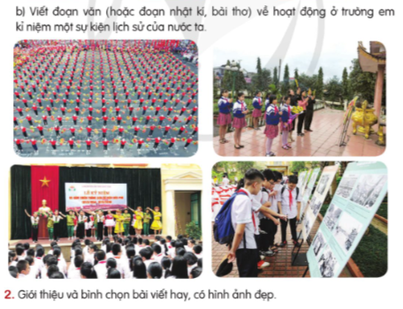

Slide 7

2. Viết bài:
b) Viết đoạn văn (hoặc đoạn nhật kí, bài thơ) về hoạt động ở trường em kỉ niệm một sự kiện lịch sử của nước ta.
a) Viết đoạn văn giới thiệu một anh hùng trong lịch sử bảo vệ Tổ quốc của nhân dân ta.
* Gợi ý:
+ Em muốn giới thiệu về người anh hùng trong lịch sử bảo vệ Tổ quốc của nhân dân ta là ai?
+ Em sẽ viết gì trong đoạn văn của mình?
* Gợi ý:
+ Em muốn viết về hoạt động kỉ niệm sự kiện lịch sử nào của nước ta được tổ chức ở trường mình? Vào thời gian nào?
+ Em sẽ viết gì trong đoạn văn của mình?

Slide 8

3. Giới thiệu và bình chọn sản phẩm.

Slide 9
VẬN DỤNG
+ Em có suy nghĩ gì về các vị anh hùng của dân tộc?
+ Em sẽ làm gì để tỏ lòng biết ơn các vị anh hùng của dân tộc?

Slide 10
Chúc các em học tốt!

